Slide 1
Hedfan Barcutiaid nid Adar Angau

Slide 2
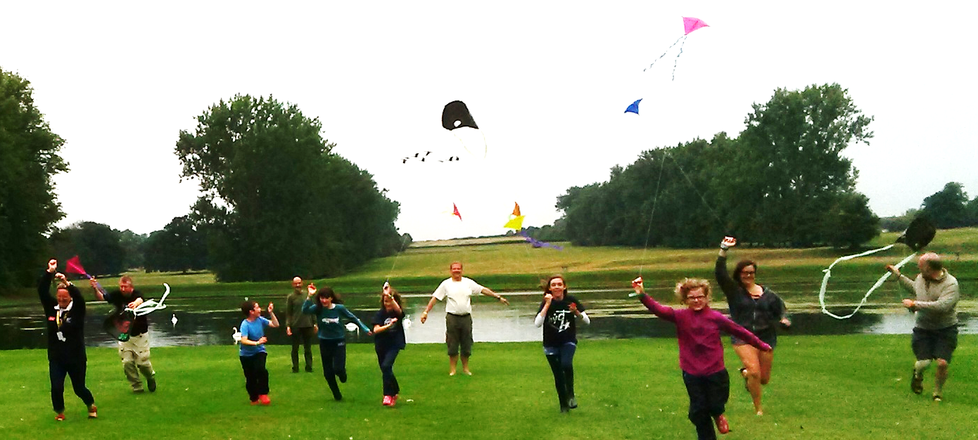
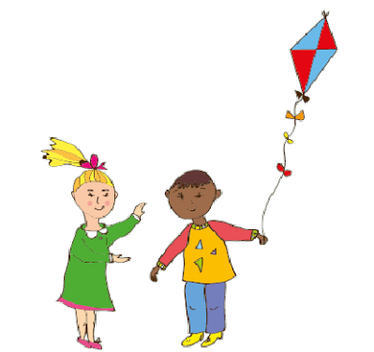
Dych chi erioed wedi hedfan barcud?
RHWYDWAITH
ADDYSG HEDDWCH
Hedfan Barcutiaid nid Adar Angau

Slide 3
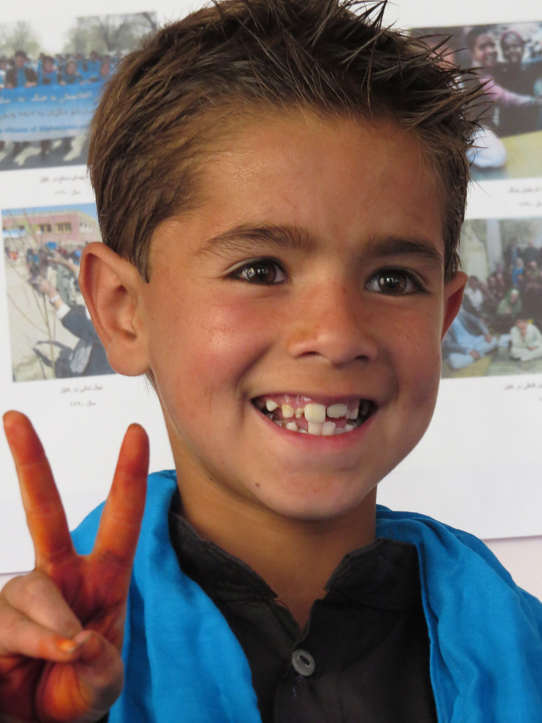
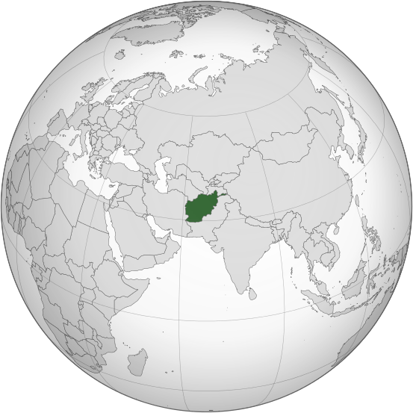
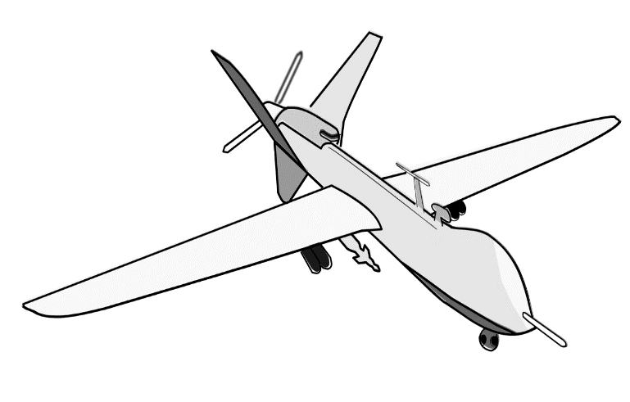
Stori Aymel
RHWYDWAITH
ADDYSG HEDDWCH
"Affganistan (tafliad orthograffig )" gan Shahid Parvez. Seiliwyd ar ffeil gan Defnyddiwr:Ssolbergj - (testun gwreiddiol: Seiliwyd ar ffeili:India_(tafliad orthograffig).svg gan ddefnyddiwr:Ssolbergj Rwyf wedi creu’r gwaith hwn i gyd fy hun.). Trwyddedwyd dan GFDL via Wiikmedia Commons
Hedfan Barcutiaid nid Adar Angau

Slide 4
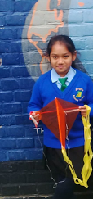
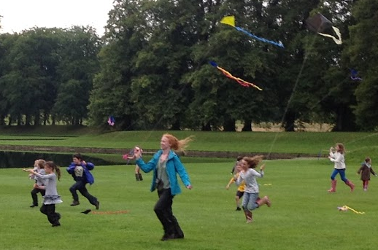
Stori Anwen
RHWYDWAITH
ADDYSG HEDDWCH
Hedfan Barcutiaid nid Adar Angau

Slide 5

Hawliau Plant
RHWYDWAITH
ADDYSG HEDDWCH
Mae gan blant yr hawl i fywyd.
Mae gan blant yr hawl i ymlacio a chwarae.
Dylai gofynion y plentyn ddod gyntaf.
Mae gan blant yr hawl i ddigon o feddyginiaeth,
bwyd a dŵr glân i aros yn iach.
Dylai plant a effeithwyd gan ryfel gael cymorth.
Mae gan blant yr hawl i addysg.
Hedfan Barcutiaid nid Adar Angau

Slide 6
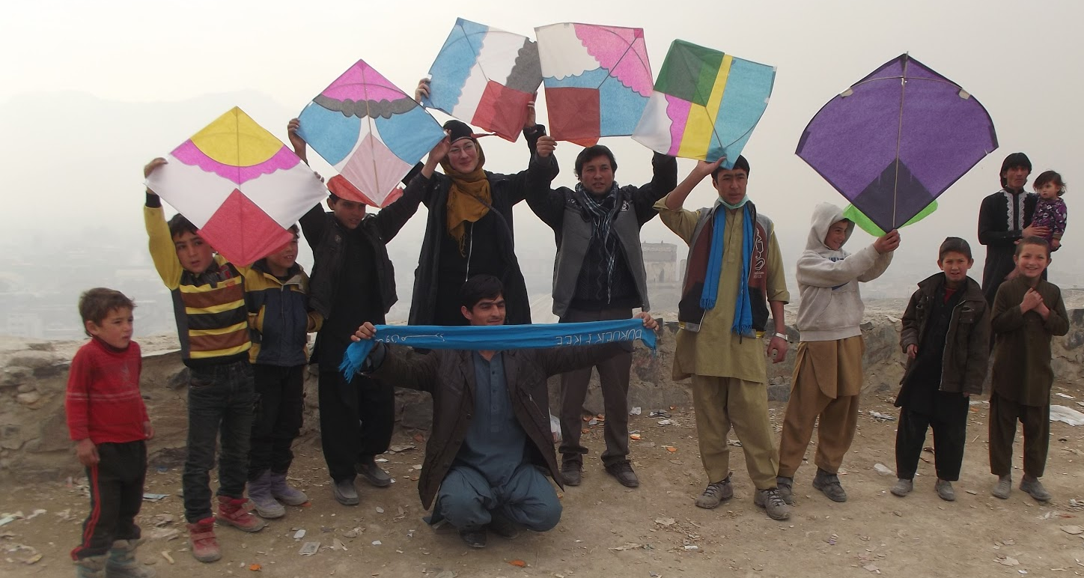
Beth dych chi’n dymuno?
RHWYDWAITH
ADDYSG HEDDWCH
Hedfan Barcutiaid nid Adar Angau

